Slide 1
আইসিটি ক্লাসে সবাইকে
স্বাগতম

Slide 2
উপস্থাপনায়
শ্রেণিঃঅষ্টম
তথ্য ও যোগাযোগ প্রযুক্তি
সময়: 10মিনিট
তারিখঃ১৮/০১/১৭ইং ।
নাম- আ,ও,ম ফারুক হসাইন
পদবী- সুপার
বড়দারোগা হাট সি,উ,ই দাখিল মাদরাসা
ই-মেইল- aomfaruk1177@gmail.com

Slide 3
উপরের চিত্রে কম্পিউটারে কী দেখা যাচ্ছে
কম্পিউটারের মাধ্যমে চিঠি দেওয়াকে কী বলে?

Slide 4
আজকের পাঠের বিষয়ঃ
ই-মেইল

Slide 5
ই-মেইল কী?
ই-মেইল কথাটির অর্থ ইলেক্ট্রনিক মেইল। যার মাধ্যমে কয়েক মূহুর্তের মধ্যে পৃথিবীর এক প্রান্ত হতে অন্য প্রান্তে কোন লেখা, ছবি বা ডকুমেন্ট পাঠানো যায়।

Slide 6
এই পাঠ শেষে শিক্ষার্থীরা-
ই-মেইল কী তা বলতে পারবে।
ইয়াহু মেইলে প্রবেশ করার পদ্ধতি উল্লেখ করতে পারবে।
ইয়াহু ই-মেইল একাউন্ট খুলতে পারবে।
ই-মেইলের গুরুত্ব ব্যাখ্যা করতে পারবে।

Slide 7
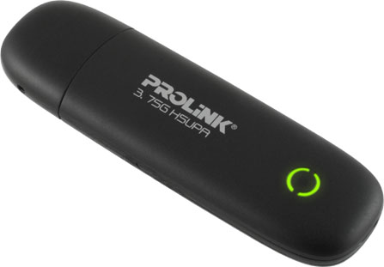
ই-মেইল খুলতে কী কী প্রয়োজন?
ইন্টারনেট সার্ভিস প্রোভাইডার
সংযোগসহ ইন্টারনেট মডেম

Slide 8
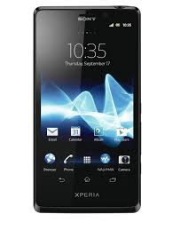
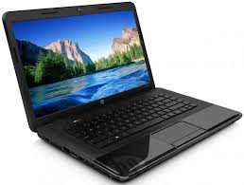
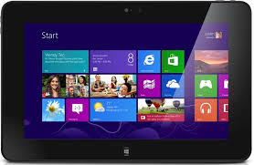
ই-মেইল পাঠানো মাধ্যম কী কী?
স্মার্ট ফোন
কম্পিউটার
ট্যাব

Slide 9
ই-মেইল সার্ভিস সমূহঃ

Slide 10
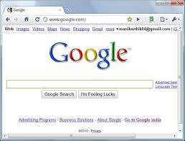
কিভাবে ইয়াহু একাউন্টে প্রবেশ করা যায়
১। address bar এ ইয়াহুর ঠিকানা www.yahoo.comলিখ।

Slide 11
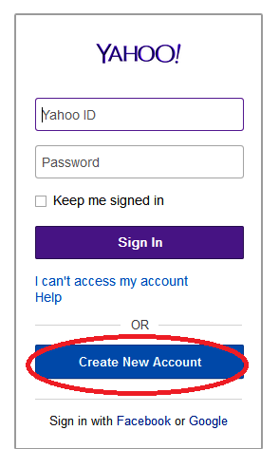
৩। নিচে User Id & Password দিয়ে sign In বাটনে ক্লিক করতে হবে।

Slide 12
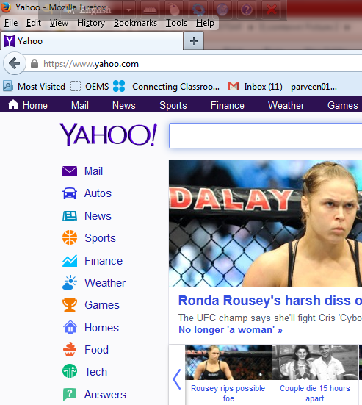
২। Mail এ ক্লিক করতে হবে।

Slide 13
নতুন ই-মেইল একাউন্ট খোলা
৩। নিচে Create New Account এ ক্লিক করতে হবে।

Slide 14
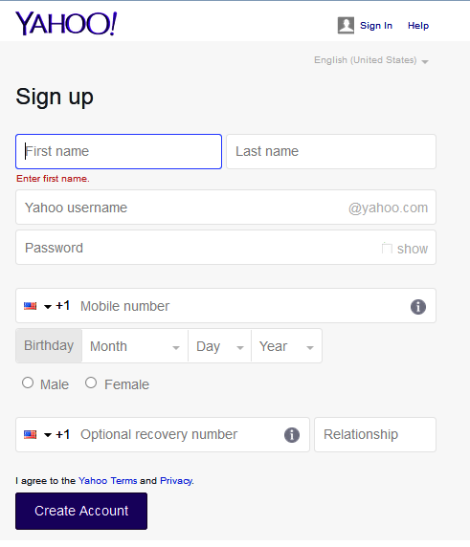
৪। ফরমটি পূরণ করতে হবে।
নাম
সম্ভাব্য ই-মেইল address
গোপন Password যা ৮থেকে ৩২ অক্ষরের মধ্যে হবে
মোবাইল নং
জন্ম তারিখ
লিঙ্গ/Gender
পরিচিত অন্য কোন মোবাইল নম্বর
Create Account এ ক্লিক

Slide 15
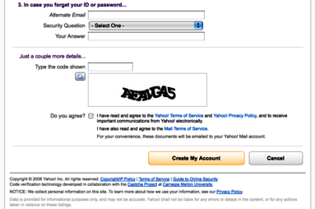
অন্য ই-মেইল
গোপনীয় প্রশ্ন
প্রশ্নে উত্তর
নিচের কোডটি লিখতে হবে
একমত হলে এখানে ক্লিক করতে হবে
Create My Account এ ক্লিক

Slide 16
জোড়ায় কাজ
ইয়াহু মেইল বক্স ওপেন কর।

Slide 17
দলগত কাজ
দলনেতার নাম ঠিকানা ব্যবহার করে প্রতিটি দলে একটি করে ই-আইডি খোল।

Slide 18
মূল্যায়ন
ই-মেইল কী?
ই-মেইলের দুটি গুরুত্ব বল?
ই-মেইলের পাসওয়ার্ডটি কত অক্ষরের মধ্যে দিতে হবে?
ই-মেইল খুলতে কী কী যন্ত্রের প্রয়োজন চিত্র সহ উল্লেখ কর।
Yahoo ঠিকানা ব্যাখ্যা কর?

Slide 19
বাড়ির কাজ
“এখন পৃথিবীর যেকোন স্থানে যোগাযোগ যেন মানুষের হাতের তালুতে”-ব্যাখ্যা কর।

